Slide 1


Apache Kafka
Uma introdução para Desenvolvedores e Arquitetos

Slide 2





Este quem vos fala...
Victor Osório Senior Software Engineer @ Openet
Mais de 15 anos de experiência com desenvolvimento Java
https://twitter.com/vepo
https://www.linkedin.com/in/victorosorio
https://github.com/vepo

Slide 3
Agenda
Quais problemas o Kafka Resolve?
Como é definida a Arquitetura de um broker Kafka?
Como desenhar uma arquitetura usando Kafka?
Usando Kafka no Java SE
Usando Kafka no Quarkus

Slide 4
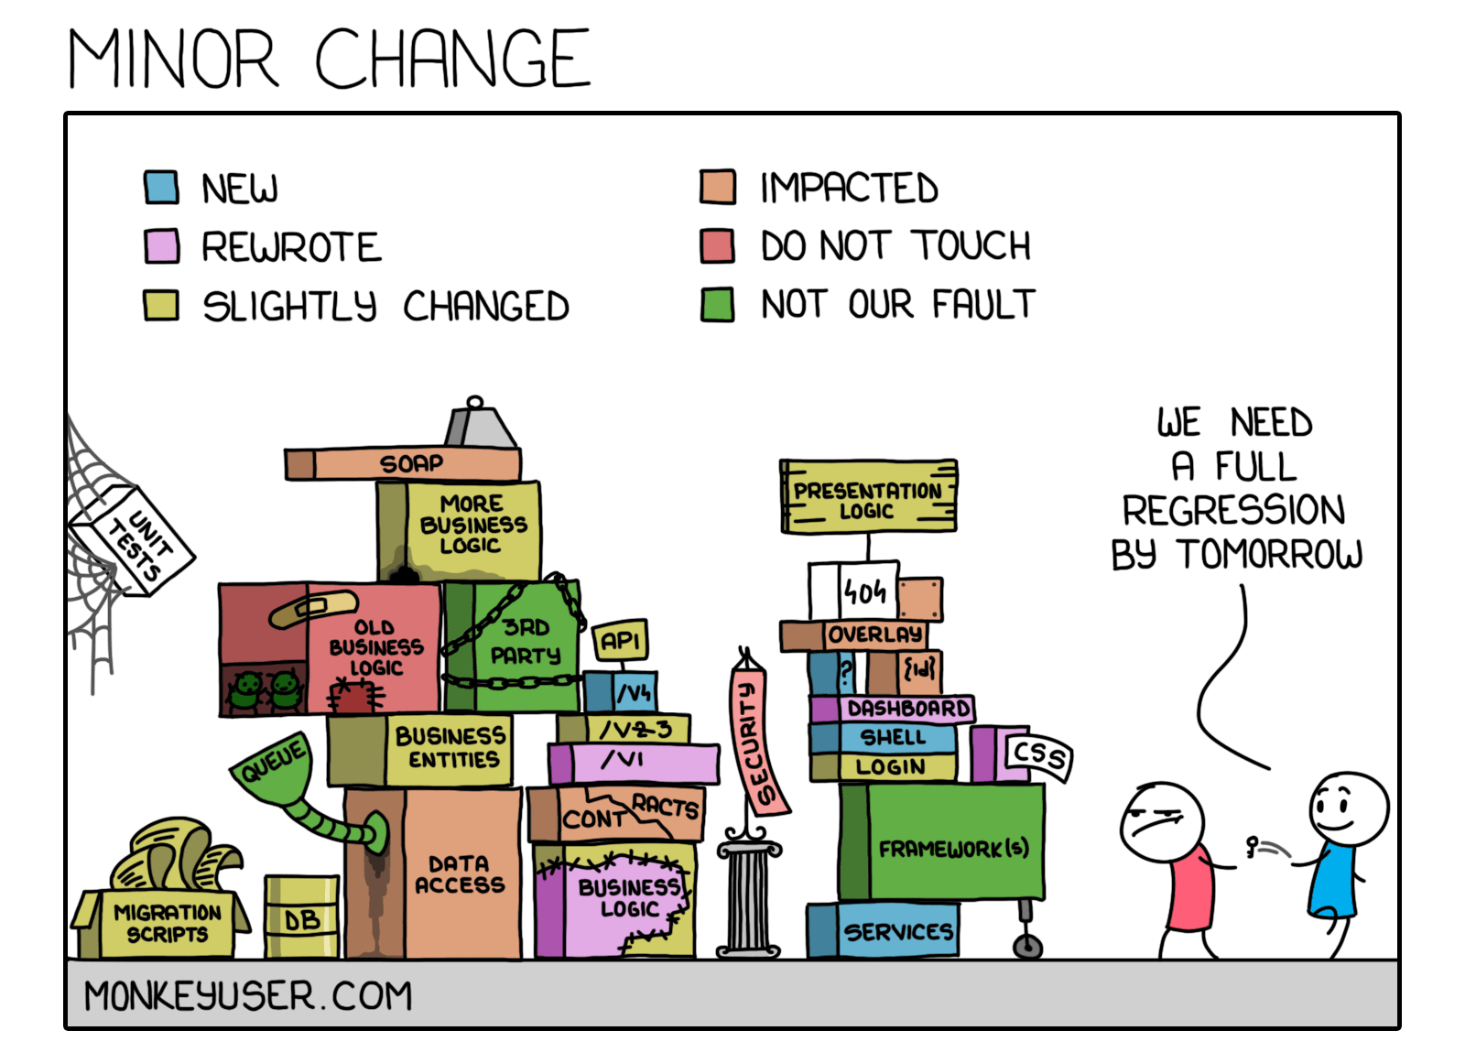
Público Alvo
Desenvolvedor Java
Interesse em Microsserviços
Interesse em Sistemas Distribuídos
Interesse em Sistemas Escaláveis

Slide 5
Quais problemas o Kafka Resolve?

Slide 6
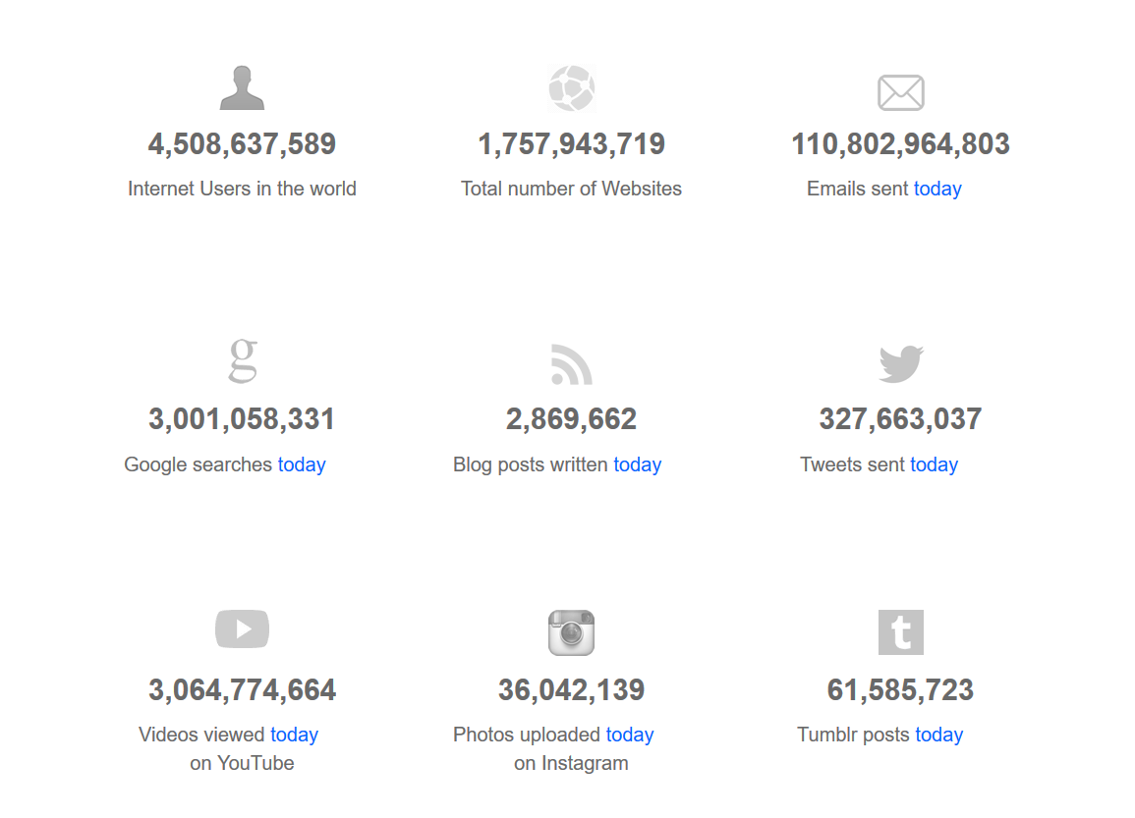
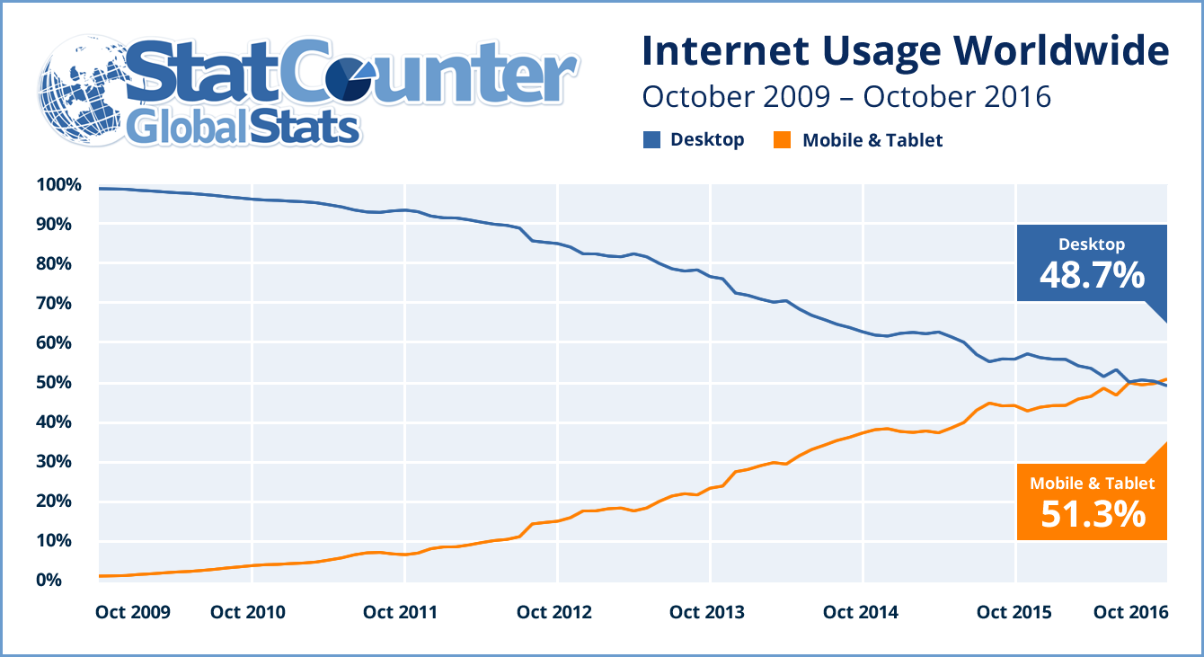
2010’s – Internet Onipresente

Slide 7
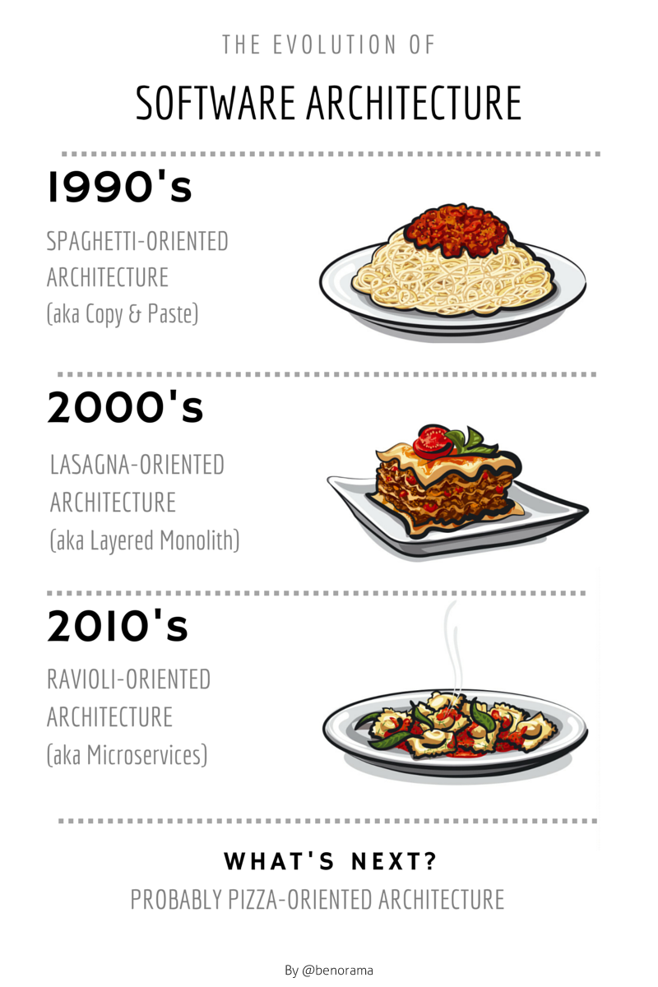
Implicações
Mais serviços existentes
Mais acessos simultâneos
Falência dos modelos de Arquitetura de Software antigos
Emergência de novos modelos de Arquitetura de Software
Novos Desafios!

Slide 8
Como integrar Serviços?
S1
S3
HTTP Server
ETL
MongoDB
MySQL

Slide 9
Event Driven Architecture
Cada serviço possui sua Base de Dados Database per servisse
É necessário um mecanismo para garantir a integração dos serviços
Pub/Sub middlewares
Order
Pub/Sub
Book Store
Email
Catalog

Slide 10
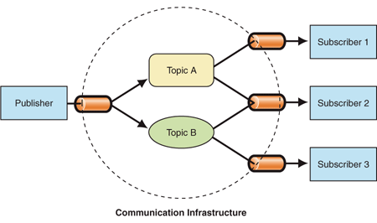
Pub/Sub Alternatives
Amazon Kinesis.
RabbitMQ.
Apache Kafka.
MuleSoft Anypoint Platform.
Azure Event Hubs.
PieSync.
TIBCO Spotfire.
IBM MQ.
Google Cloud Pub/Sub

Slide 11

Porque o Apache Kafka?
Por causa das escolhas arquiteturais é possível entregar:
High-throughput: Kafka is capable of handling high-velocity and high-volume data using not so large hardware. It is capable of supporting message throughput of thousands of messages per second.
Low latency: Kafka is able to handle these messages with very low latency of the range of milliseconds, demanded by most of new use cases.
Fault tolerant: The inherent capability of Kafka to be resistant to node/machine failure within a cluster.
Durability: The data/messages are persistent on disk, making it durable and messages are also replicated ...

Slide 12
Como é definida a Arquitetura de um broker Kafka?

Slide 13
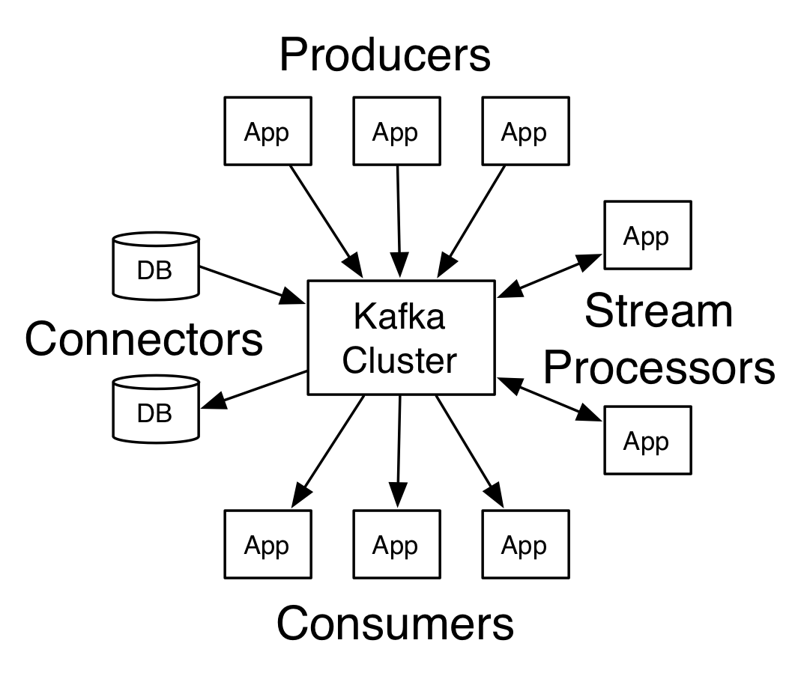
Definindo os nós
Kafka Cluster
Producers
Consumers
Stream Processors
Connectors

Slide 14
APIs Kafka
Kafka has four core APIs:
The Producer API allows an application to publish a stream of records to one or more Kafka topics.
The Consumer API allows an application to subscribe to one or more topics and process the stream of records produced to them.
The Streams API allows an application to act as a stream processor, consuming an input stream from one or more topics and producing an output stream to one or more output topics, effectively transforming the input streams to output streams.
The Connector API allows building and running reusable producers or consumers that connect Kafka topics to existing applications or data systems. For example, a connector to a relational database might capture every change to a table.
Fonte: https://kafka.apache.org/documentation/#gettingStarted

Slide 15

Enviando mensagem
Kafka Cluster
Kafka Cluster
Producer
Kafka Cluster
Kafka Cluster
Consumer
Kafka Cluster
Tópico
Tópico
Chave
Chave

Slide 16
Enviando mensagem
Tópico é uma categoria ou o nome do Feed/Stream
Deve ser muito bem definido
Chave é o identificador da Mensagem
Pode ser nulo!
Deve ser muito bem definido, irá determinar o comportamento do Stream!
Mensagem é um ByteArray enviado pelo Stream
Não pode ser nulo!
Deve ser definido o método de Serialização e o Formato

Slide 17
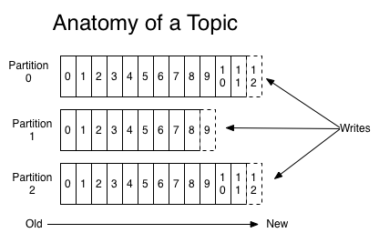
Kafka recebendo a mensagem
Mensagens sempre são escritas no final de um arquivo
Um mesmo tópico pode ter várias partições
De acordo com a Chave a mensagem é enviada para uma partição especifica
Uma mensagem é referenciada por:
Tópico
Partição
Índice

Slide 18
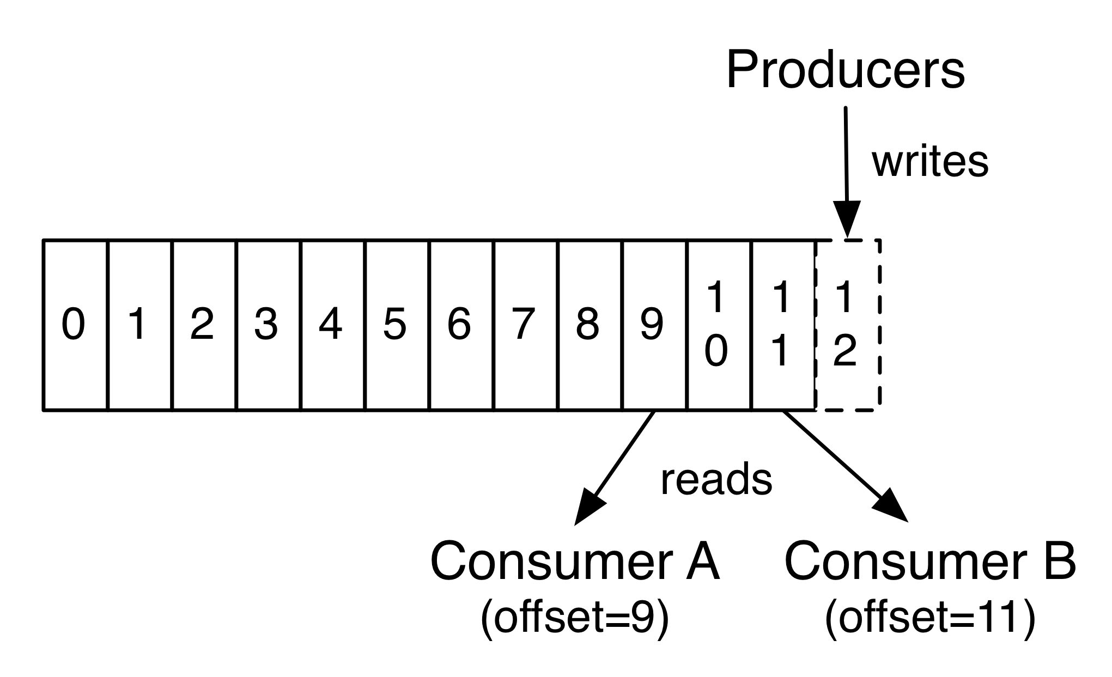
Recebendo mensagem
Vários Consumers podem apontar para o mesmo Tópico
Cada tipo de Consumer é escalável
Para ser escalável, um Tópico deve ter mais de 1 partição

Slide 19
Como desenhar uma arquitetura usando Kafka?

Slide 20
Modelando
A modelagem deve focar em
Qual a responsabilidade de cada Módulo
Quais mensagens cada Módulo irá Emitir
Quais mensagens cada Módulo irá Consumir

Slide 21
Requisitos – Alto Nível
Sistema de BookStore
Módulos
Loja
Carrinho
Pagamentos
Logística
Estoque
Fiscal
Business Inteligence
A Loja DEVE ter um tempo de resposta máximo de Xms por requisição

Slide 22
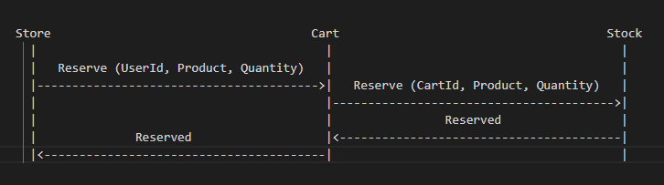
Eventos

Slide 23
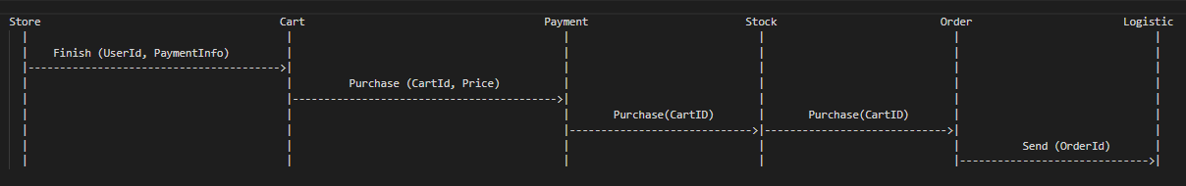
Eventos

Slide 24
Usando Kafka no Java SE

Slide 26


Duvidas?
Não existe pergunta boba!

Slide 27
Obrigado!!!
Códigos
https://github.com/vepo/cdi-tutorial
https://github.com/vepo/cdi-tutorial-java-se
Dicas
JakartaOne Livestream
https://www.youtube.com/playlist?list=PLy7t4z5SYNaSxBfGMW-NRQkV_qWM0NipB
Live Code de Microprofile.io e JakartaEE

